Slide 1
Αναπνευστική Φυσικοθεραπεία
Ανοικτά Ακαδημαϊκά Μαθήματα στο ΤΕΙ Αθήνας
Ενότητα 6: Η Αναπνευστική Φυσικοθεραπεία στο Άσθμα (β’ μέρος)
Γραμματοπούλου Ειρήνη, Αναπληρώτρια Καθηγήτρια Τμήμα Φυσικοθεραπείας
Το περιεχόμενο του μαθήματος διατίθεται με άδεια Creative Commons εκτός και αν αναφέρεται διαφορετικά | Το έργο υλοποιείται στο πλαίσιο του Επιχειρησιακού Προγράμματος «Εκπαίδευση και Δια Βίου Μάθηση» και συγχρηματοδοτείται από την Ευρωπαϊκή Ένωση (Ευρωπαϊκό Κοινωνικό Ταμείο) και από εθνικούς πόρους.

Slide 2
Η αντιμετώπιση του Άσθματος
ΦΑΡΜΑΚΕΥΤΙΚΗ με εκπαίδευση του ασθενή στη χρήση των φαρμάκων / συσκευών
ΜΗ-ΦΑΡΜΑΚΕΥΤΙΚΗ:
Επανεκπαίδευση αναπνευστικού πρότυπου
Άσκηση αναπνευστικών μυών
Μέθοδοι Buteyko, Υoga
Εκπαιδευτικά προγράμματα αυτοδιαχείρισης άσθματος
Προσαρμοσμένη φυσική δραστηριότητα
(GINA, 2012; EPR-3, 2007 ; Stalmatski, 1997; Opat et al., 2000; Bowler et aal., 1998; Cooper, 2003) 1

Slide 3
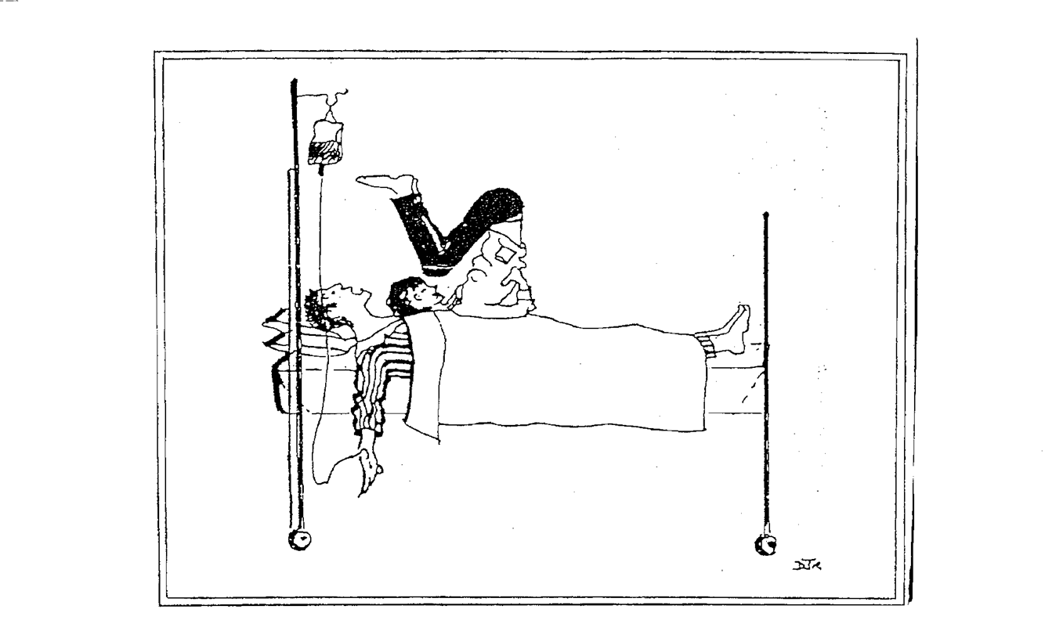
Η Αναπνευστική Φυσικοθεραπεία στο Άσθμα
(Hough, 1991)

Slide 4
Τεχνικές Αναπνευστικής Φυσικοθεραπείας
Διαφραγματική αναπνοή
Αναπνοή με μισόκλειστα χείλη
Άσκηση αναπνευστικών μυών
Αναπνοή από τη μύτη
Μικρής διάρκειας κράτημα της αναπνοής
Χαλάρωση
Υποαερισμός
Συνδυασμός τεχνικών
(Pryor & Prasad, 2002)

Slide 5
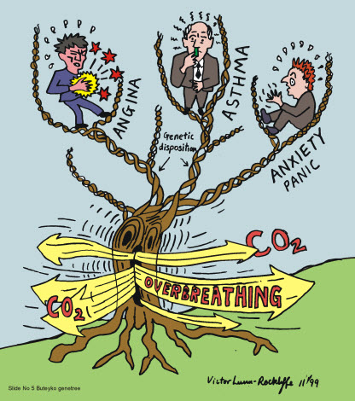
Κυρίαρχος τύπος αναπνοής στο Άσθμα
Υπεραερισμός
Δηλ. γρήγορες, βαθιές αναπνοές ή συχνοί αναστεναγμοί
→Υποκαπνία → Στένωση στους αεραγωγούς
Αξιολόγηση υπεραερισμού
ET-CO₂ ≤ 35 mm Hg
Ερωτ/λόγιο Nijmegen >17 (Grammatopoulou et al., 2014)
thebreathingman.wordpress.com
(Comroe, 1974; Innocenti, 2002)

Slide 6
Πότε Κάνουμε Υπεραερισμό;
Σε έντονη Φ.Δ. αναπνέοντας από το στόμα
Σε άγχος
Σε πανικό
Όταν κάνει πολλή ζέστη
Όταν γελάμε ή κλαίμε δυνατά
Όταν μιλούμε δυνατά και γρήγορα
Όταν τρώμε γρήγορα
Όταν πονάμε
(Morgan, 2001)

Slide 7
Α. Επανεκπαίδευση του αναπνευστικού προτύπου (1 από 4)
Πώς μπορεί να διορθωθεί το αναπνευστικό πρότυπο στο άσθμα;
Μειώνοντας το βάθος και τη συχνότητα των αναπνοών:
Με ήρεμη αναπνοή μόνο από τη μύτη (‘δεν την ακούμε’)
Σταδιακά με ήρεμη αναπνοή:
Από το ένα ρουθούνι ή
Με μικρή αναπνευστική παύση (2-3 sec) μετά την εκπνοή
(Innocenti, 2002; McKeown, 2004)

Slide 8
Α. Επανεκπαίδευση του αναπνευστικού προτύπου (2 από 4)
Το νέο αναπνευστικό πρότυπο μπορεί να πραγματοποιείται σε 2 ή 3 φάσεις:
2 φάσεις:
Ήρεμη εισπνοή
Παθητική εκπνοή
H παθητική εκπνοή αποτελεί περίοδο χαλάρωσης μέχρι την επόμενη ήρεμη εισπνοή
Η αναπνευστική παύση μπορεί να χρησιμοποιηθεί για αναχαίτιση του υπεραερισμού μετά από εξάσκηση
3 φάσεις:
Ήρεμη εισπνοή
Παθητική εκπνοή
Μικρή αναπνευστική παύση
(Innocenti, 2002; McKeown, 2004)

Slide 9
Α. Επανεκπαίδευση του αναπνευστικού προτύπου (3 από 4)
Οδηγίες:
Εισπνοή
Βάλτε:
Το δεξιό δείκτη κάθετα κάτω από τη μύτη
Την αριστερή παλάμη στο άνω κοιλιακό τοίχωμα
Αναπνέετε όσο πιο ήρεμα μπορείτε (T.V.):
Δεν “ακούτε” την αναπνοή σας
Νοιώθετε “ήρεμη” τη ροή του αέρα στο δάχτυλό σας και
Νοιώθετε την κίνηση του διαφράγματος κάτω από την παλάμη σας (φουσκώνει ως μπαλόνι)
(Innocenti, 2002; McKeown, 2004)

Slide 10
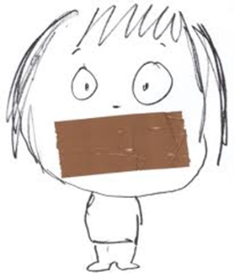
Α. Επανεκπαίδευση του αναπνευστικού προτύπου (4 από 4)
Οδηγίες:
Αναπνέετε πάντα μόνο από τη μύτη
Μιλάτε αργά, με μέτρια ένταση φωνής
Βήχας-χασμουρητό πάντα με κλειστό στόμα
Για ανακούφιση από το βήχα, χρησιμοποιείτε την αναπνευστική παύση
Κάνετε καθημερινή εξάσκηση: 3Χ20 λεπτά την ημέρα
(Inoccenti, 2002)

Slide 11
Υπεραερισμός και Άσθμα (1 από 6)
Ο Buteyko αναφέρει ότι ο “υποκείμενος” υπεραερισμός είναι η βασική αιτία του άσθματος, χωρίς όμως ερευνητική τεκμηρίωση (Buteyko.ru/eng/bolenz.stml.)
Ο μηχανισμός του υπεραερισμού στο άσθμα παραμένει ασαφής, ενώ φαίνεται ότι σχετίζεται με το βαθμό της υποκαπνίας (Bruton &Holgate, 2005)

Slide 12
Υπεραερισμός και Άσθμα (2 από 6)
Η υποκαπνία πιθανολογείται ότι προκαλεί βρογχόσπασμο μέσω:
Των νευρικών αντανακλαστικών (Sterling, 1968)
Της αγγειοδιαστολής (Reynolds & McEvoy, 1989)
Της έκλυσης διάμεσων ουσιών (Reynolds & McEvoy, 1989)
Της απευθείας επίδρασης στις λείες μυϊκές ίνες (Lindeman et al., 1998)

Slide 13
Υπεραερισμός και Άσθμα (3 από 6)
Φυσιολογική αιτία της υποκαπνίας θεωρείται ο υπεραερισμός (Bruton & Holgate, 2005)
Τόσο ο οξύς όσο και ο χρόνιος υπεραερισμός μπορεί να συνυπάρχουν με το άσθμα (Morgan, 2002; Stanton, 2008)
Σε παροξυσμό άσθματος, ο υπεραερισμός οδηγεί σε υποκαπνία σε συνδυασμό με ανάπτυξη υποξαιμίας (Morgan, 2002; Stanton, 2008)

Slide 14
Υπεραερισμός και Άσθμα (4 από 6)
Οι ασθενείς με σταθερό άσθμα είναι υποκαπνικοί (Van Den Elshoutet al., 1991; Hormbrey et al., 1988)
Η σχέση μεταξύ χρόνιου υπεραερισμού και άσθματος είναι πολύπλοκη, λόγω της συνοδού κακής υγείας η οποία σχετίζεται με υποκείμενο άσθμα (Morgan , 2002)
Το 80% των ατόμων με χρόνιο υπεραερισμό έχει άσθμα (Demeter, 1986)
Το 40% ασθενών με άσθμα έχει συμπτώματα υπεραερισμού (McClean et al., 1999)
Οι ασθενείς με ήπιο άσθμα vs υγιή άτομα έχουν σημαντικά χαμηλότερο ΕΤCO2 και PaCO2 είτε σε παροξυσμό ή σε σταθερή φάση (Bruton &Holgate, 2005)

Slide 15
Υπεραερισμός και Άσθμα (5 από 6)
Η ίδια μείωση του ΕΤCO2 προκαλεί
Αύξηση της αντίστασης των αεραγωγών σε άτομα με άσθμα
Καμία επίδραση σε άτομα χωρίς άσθμα (Osborne et al., 2000)
Η αύξηση του ΕΤCO2
Μείωση στην αντίσταση των αεραγωγών σε άτομα με και χωρίς άσθμα (Osborne et al., 2000)
Σε υγιή άτομα, οι τιμές 14 - 29 mm Hg PaCO2 μπορούν να προκαλέσουν συμπτώματα υποκαπνίας (RaVerty et al., 1992)

Slide 16
Υπεραερισμός και Άσθμα (6 από 6)
Αν υποτεθεί ότι η υποκαπνία στους ασθενείς με σταθερό άσθμα ή σε παροξυσμό οφείλεται στον υπεραερισμό, κατ’ αναλογία μπορεί να υποτεθεί ότι η επανεκπαίδευση της αναπνοής, η οποία στοχεύει στη μείωση του υπεραερισμού, θα αυξήσει τα επίπεδα του PCO2 και θα αναχαιτίσει τα βρογχοσυσπαστικά αποτελέσματα της υποκαπνίας (Bruton & Holgate, 2005)
Άλλος πιθανός μηχανισμός επίδρασης της επανεκπαίδευσης της αναπνοής είναι:
Η ρυθμική διάταση των λείων μυϊκών ινών
Το αυξημένο αίσθημα ελέγχου της αναπνοής,
Η χαλάρωση κ.α. (Bruton & Holgate, 2005)
(Bruton & Holgate, 2005; Fredberg et al., 1997, 2004; Shen et al.,1997)

Slide 17
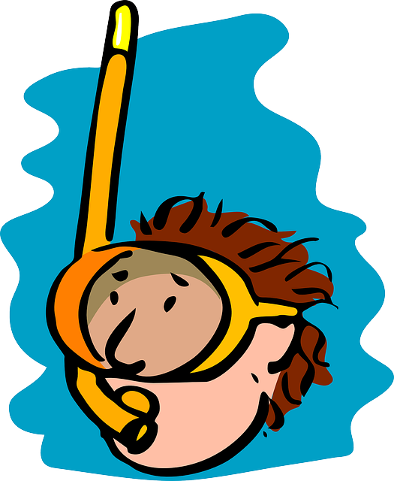
Πως μπορούμε να αυξήσουμε την αναπνευστική παύση:
Περπάτημα με κλειστό στόμα - ήρεμη αναπνοή από τη μύτη
Περπάτημα με κλειστό στόμα και εισπνοή από το ένα ρουθούνι
Περπάτημα με κλειστό το στόμα και κράτημα της αναπνοής (5 sec)
Περπάτημα με κράτημα αναπνοής όσο αντέχουμε, στη συνέχεια περπάτημα και ήρεμη αναπνοή (T.V.) για 30 sec και επανάληψη της δοκιμασίας
Κολύμβηση (μακροβούτι)
Η κάθε δραστηριότητα διαρκεί 5 λεπτά
(Inoccenti, 2002)

Slide 18
Σχέση μεταξύ PaCO2, αναπνευστικής συχνότητας και αναπνευστικής παύσης
Κατά Buteyko (1968), μετά την παθητική εκπνοή στο γενικό πληθυσμό
Αναπνευστική συχνότητα (br/min) | Αναπνευστική παύση (BHT) μετά την εκπνοή (sec) | Κυψελιδική PaCO2 (mm Hg)
6-8 | 60 | 45.5
9-11 | 50 | 42
12-15 | 40 | 38.5
16-20 | 30 | 35
21-25 | 20 | 31.5
>26 | 10 | 28
Εξίσωση πρόβλεψης PaCO2% για άτομα με και χωρίς σύνδρομο υπεραερισμού: PaCO2% = 3.5 + 0.05 x BHT

Slide 19
Ερευνητική τεκμηρίωση της επανεκπαίδευσης της αναπνοής σε ασθενείς με Άσθμα
Βελτίωση του ελέγχου του άσθματος και της ETCO2 (p<0.05) (Grammatopoulou et al., 2011; Meuret et al., 2007)
Βελτίωση της ποιότητας ζωής (p<0.05) (Grammatopoulou et al., 2011; Thomas et al., 2009; Holloway &ι West, 2007; Thomas et al., 2003)
Μείωση της αναπνευστικής συχνότητας (p<0.05) (Grammatopoulou et al., 2011; Meuret et al., 2007; Holloway &ι West, 2007)
Μείωση των υποκαπνικών συμπτωμάτων (p<0.05) (Grammatopoulou et al., 2011; Thomas et al., 2009; Holloway &ι West, 2007; Thomas et al., 2003)
Βελτίωση της πνευμονικής λειτουργίας μόνο για την πειραματική ομάδα (p<0.05) (Grammatopoulou et al., 2011; Meuret et al., 2007

Slide 20
Β. Άσκηση των αναπνευστικών μυών στο Άσθμα
Δύναμη Αναπνευστικών Μυών (1 από 5)
Οι ασθενείς με άσθμα συνήθως έχουν φυσιολογική λειτουργία των αναπνευστικών μυών παρά την αυξημένη στένωση των αεραγωγών και την υπερδιάταση των πνευμόνων
(Weiner, 1992; 2000; 2001; 2002a; 2002b)
Καταφέρνουν να έχουν αναπνευστικές εφεδρείες
(Burdon, et al., 1982)
Η αντίσταση των αεραγωγών στους ασθενείς με άσθμα είναι 15 φορές μεγαλύτερη από αυτήν των ατόμων χωρίς άσθμα
(Rochester & Arora, 1982)
Η συνοδός υπερδιάταση των πνευμόνων ενοχοποιείται για τη μείωση της ικανότητας των αναπνευστικών μυών να αντεπεξέλθουν στο αναπνευστικό αυτό φορτίο
(Weiner, 2002b)

Slide 21
Β. Άσκηση των αναπνευστικών μυών στο Άσθμα
Δύναμη Αναπνευστικών Μυών (2 από 5)
Μειωμένη PImax (p<0.05)
Ασθενείς με άσθμα vs χωρίς άσθμα, λόγω μειωμένης φυσικής δραστηριότητας (McConnell, 2002)
Γυναίκες με άσθμα vs άνδρες
Μεγαλύτερη δύσπνοια (p < 0.05), η οποία οδηγεί σε αυξημένη κατανάλωση β2-αγωνιστών (p < 0.05)

Slide 22
Β. Άσκηση των αναπνευστικών μυών στο Άσθμα
Δύναμη Αναπνευστικών Μυών (3 από 5)
Στο άσθμα, η αδυναμία των αναπνευστικών μυών σχετίζεται με:
Τη φλεγμονώδη αντίδραση των αεραγωγών
Τη λήψη κορτικοστεροειδών
Τη μειωμένη φυσική κατάσταση
Το επίπεδο δύσπνοιας (Garrod, & Lasserson, 2007; Troosters et al., 2005)
Aδυναμία αναπνευστικών μυών προκύπτει μόνο στους ασθενείς με μέτριο και σοβαρό άσθμα (Ram, 2003)

Slide 23
Β. Άσκηση των αναπνευστικών μυών στο Άσθμα
Δύναμη Αναπνευστικών Μυών (4 από 5)
Η μέτρηση των PEmax κ PImax γίνεται έμμεσα
Η πίεση καταγράφεται στη διάρκεια μιας βραχείας (2 sec) μέγιστης εισπνοής (τεχνική Müller) ή εκπνοής (τεχνική Valsava) κ σε υγιή άτομα μπορεί να υπερβεί τα 30 kPa (1kPa = 10.2 cm H2O)
Η PImax μετριέται στην RVC
Η PEmax μετριέται στην TLC
Σε δείγμα υγιών ατόμων ≥ 50 ετών, η PImax βρέθηκε = -180 cm H2O κ η PEmax = 308 cm H2O
(Black & Hyatt, 1969)

Slide 24
Β. Άσκηση των αναπνευστικών μυών στο Άσθμα
Δύναμη Αναπνευστικών Μυών (5 από 5)
Εξισώσεις πρόβλεψης
Άνδρες: PImax = 142 – (1.03 X ηλικία) κ PEmax = 180 - (0.91 Χ ηλικία)
Γυναίκες: PImax = 43 + (0.71 X ύψος cm) κ PEmax = 3.5 + (0.55 Χ ύψος cm)
Αγόρια: PImax = 44.5 + (0.75 X βάρος kg) κ PEmax = 35 + (5.5 Χ ηλικία)
Κορίτσια: PImax = 40 + (0.57 X βάρος kg) κ PEmax = 24 + (4.8 Χ ηλικία)
Σε απόλυτους αριθμούς PEmax = 2πλάσια της PImax
(Black & Hyatt, 1969)

Slide 25
Πρωτόκολλα Άσκησης Αναπνευστικών Μυών στο Άσθμα (1 από 2)
Weiner et al. (1992a)
McConnell et al. (1998)
6άμηνο πρόγραμμα με εξασκητή SIMT, 5 φ/εβδομάδα, 30 λεπτά, με αντίσταση
Αρχική αντίσταση: στο 15% της PImax
Μέσα σε 1 μήνα: προοδευτική ↑ αντίστασης μέχρι το 60% της PImax
Κάθε 2 μήνες: προσαρμογή της αντίστασης σύμφωνα με τη νέα τιμή της PImax
Στους 2 τελευταίους μήνες: αντίσταση ~ στο 80% της PImax
Πρόγραμμα 3 εβδομάδων:
30 αναπνοές
~ στο 50% της PImax
2 φ/ημέρα

Slide 26
Πρωτόκολλα Άσκησης Αναπνευστικών Μυών στο Άσθμα (2 από 2)
Weiner et al. (1992b)
Weiner et al. (2002)
3μηνο πρόγραμμα με εξασκητή ρυθμιζόμενης πίεσης IMT, 6 φ/εβδ., 30 λεπτά/συνεδρία
20 εβδομάδες άσκηση με εξασκητή ρυθμιζόμενης πίεσης IMT, 6 φ/εβδ., 30 λεπτά/συνεδρία
1η εβδομάδα: η αντίσταση στο 15% της PImax
Σε 1 μήνα: προοδευτική αύξηση μέχρι το 60% της PImax
Στους 2 τελευταίους μήνες: η αντίσταση ~ στο 80% της PImax
1η εβδομάδα: η αντίσταση στο 15% της PImax
Σε 1 μήνα: προοδευτική αύξηση μέχρι το 60% της PImax
Στους 2 τελευταίους μήνες  η αντίσταση ~ στο 80% της PImax

Slide 27
Ερευνητική τεκμηρίωση της άσκησης των αναπνευστικών μυών στο Άσθμα
Σημαντική μείωση της κατανάλωσης βρογχοδιασταλτικών φαρμάκων
(Weiner et al., 1992; 2000; 2002a; 2002b)
Σημαντική βελτίωση της δύναμης και αντοχής των αναπνευστικών μυών
(Weiner et al., 1992; 2000; 2002a; 2002b)
Συσχέτιση της δύναμης των αναπνευστικών μυών με το επίπεδο της δύσπνοιας
(Weiner et al., 1992; 2000; 2002a; 2002b)

Slide 28
Γ. Εκπαιδευτικά προγράμματα Aυτοδιαχείρισης του Άσθματος
Συνήθως αφορούν σε:
α. Διαλέξεις
β. Πρακτική εφαρμογή
Αναγνώριση συμπτωμάτων της πάθησης
Αποφυγή εκλυτικών παραγόντων
Επιτυχής και αποτελεσματική χρήση φαρμάκων
Επανεκπαίδευση αναπνευστικού πρότυπου
Σημαντικότητα της συμμόρφωσης στην φαρμακευτική αγωγή και του επανελέγχου
(Crnčević-Urek et al., 2005; Guevara et al., 2003)

Slide 29
Ερευνητική τεκμηρίωση των εκπαιδευτικών προγραμμάτων Αυτοδιαχείρισης του Άσθματος
Βελτιώνουν:
Τον έλεγχο του άσθματος
Την ποιότητα ζωής
Το επίπεδο θεωρητικής και πρακτικής κατάρτισης για την αντιμετώπιση της πάθησης
Μειώνουν:
Τη χρήση υπηρεσιών υγείας
Τη νοσηρότητα και θνησιμότητα
Την ημερήσια κατανάλωση «ανακουφιστικών» φαρμάκων
Crnčević-Urek et al., 2005; Gibson et al., 1995; Cote et al., 2007)

Slide 30
Ερωτηματολόγια αξιολόγησης του Ελέγχου του Άσθματος
ACT (Nathan et al., 2004)
ACQ (Juniper et al., 1999)
ATAQ (Volmer et al., 1999)
ACSS (Boulet et al., 2002)
Το ACT έχει σταθμιστεί στους Έλληνες με άσθμα από τους Grammatopoulou et al. (2010) με cut-off score ≤ 19

Slide 31
Ερωτηματολόγια αξιολόγησης του ελέγχου του Άσθματος (συνέχεια)
Asthma Control test-ACT (Nathan et al., 2004)
5 ερωτήσεις:
Q1  Συχνότητα περιορισμών δραστηριοτήτων στη δουλειά / σπίτι
Q2  Συχνότητα δύσπνοιας
Q3  Συχνότητα ξυπνήματος τη νύχτα, λόγω συμπτωμάτων
Q4  Συχνότητα χρήσης «ανακουφιστικών» φαρμάκων
Q5  Εκτίμηση του επιπέδου ελέγχου του άσθματος από τον ασθενή
Βαθμολόγηση:
α) 5-25 ( βαθμολογία →  έλεγχος)
93.8% sensitivity, 88.6% specificity
(Grammatopoulou et al., 2010)

Slide 32
Φορτίσεις και λάθη των ερωτημάτων του ACT
0.78
Ερώτηση 1
0.62
0.79
Ερώτηση 2
0.61
Έλεγχος του άσθματος
0.94
0.34
Ερώτηση 3
0.48
0.88
Ερώτηση 4
0.97
0.25
Ερώτηση 5
Grammatopoulou et al., (2010)

Slide 33
Άσθμα και Ποιότητα Ζωής
Το άσθμα επηρεάζει την σχετιζόμενη με την υγεία ποιότητα ζωής (HRQoL)
(Juniper et al., 1992; Εrickson et al., 2000; Ford et al., 2003; Thoonen et al., 2003)
Ποιότητα ζωής σχετιζόμενη με την υγεία (HRQoL):
Οι λειτουργικές επιπτώσεις της πάθησης και της συμπτωματικής της θεραπείας, όπως αυτές γίνονται αντιληπτές από τον ίδιο τον ασθενή
(Schipper et al., 1996)
Δεν συμπεραίνεται από τις μετρήσεις των κλινικών δεικτών
Αποτελεί ξεχωριστό παράγοντα για την εκτίμηση της υγείας των ασθματικών και αξιολογείται με τη χρήση ερωτηματολογίων
(Juniper et al., 1992; Ford et al., 2003; Thoonen et al., 2003; Juniper, 2005)

Slide 34
Ερωτηματολόγια αξιολόγησης της HRQoL
Γενικά
SF-36
Sickness Impact Profile-SIP
Nottingham Health Profile
Εξειδικευμένα
SGRQ
LWAQ
AQLQ
AQLQ(S)
Mini AQLQ
Acute AQLQ
AQLQ(S) (Juniper, 1999)
Περιέχει 32 items
4 παράγοντες:
‘Περιορισμοί δραστηριότητας’
’Συμπτώματα’
’Συναισθηματική λειτουργία’
’Έκθεση σε Περιβαλλοντικά Ερεθίσματα’

Slide 35
Βαθμολογία AQLQ(S)
Αξιολογεί την HRQoL στις 2 τελευταίες εβδομάδες
1: μέγιστος περιορισμός
7: ελάχιστος περιορισμός
Συνολική βαθμολογία: 1 - 7
Όσο χαμηλότερη η βαθμολογία, τόσο χαμηλότερη και η ποιότητα ζωής του ασθματικού
Έχει σταθμιστεί στον Ελληνικό πληθυσμό με άσθμα από τους Grammatopoulou et al. (2008)
(Juniper, 1999)

Slide 36
Δομή παραγόντων του Ελληνικού AQLQ(S) με 18 ερωτήσεις-items
0.66
0.61 ερώτηση 6
0.57 ερώτηση 14
0.67 ερώτηση 18
0.43 ερώτηση 22
0.41 ερώτηση 30
0.70
0.59
‘Συμπτώματα’
0.74
0.70
0.51
0.59 ερώτηση 1
0.46 ερώτηση 2
0.74 ερώτηση 3
0.53 ερώτηση 4
0.58 ερώτηση 31
0.43 ερώτηση 32
0.57
0.63
0.77
0.86
‘Περιορισμοί
Δραστηριότητας’
0.61
0.71
0.57
.66
0.54
0.46 ερώτηση 5
0.20 ερώτηση 24
0.25 ερώτηση 29
‘Ύπνος’
0.87
0.76
0.87
0.38
0.41
0.73 ερώτηση 9
0.66 ερώτηση 17
0.52 ερώτηση 23
0.72 ερώτηση 26
0.80
0.55
‘Έκθεση σε
περιβαλλοντικά
Ερεθίσματα’
0.68
0.65

Slide 37
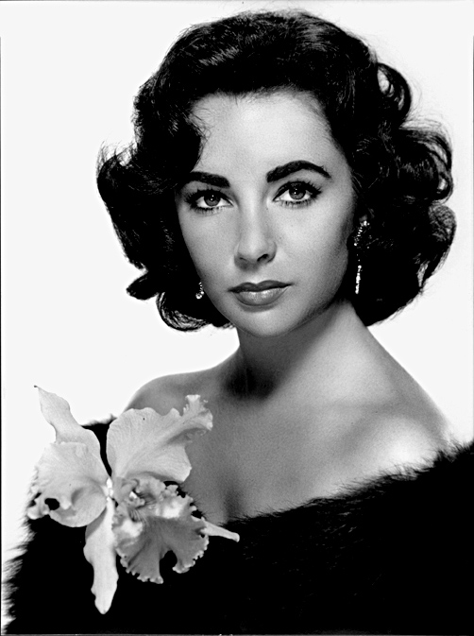
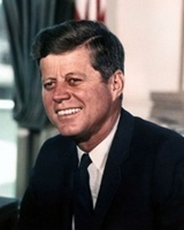
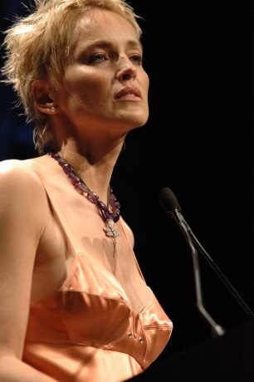
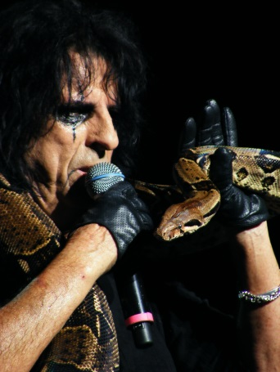
Διάσημοι με άσθμα
“Beethoven”, από Aaron1a12 διαθέσιμο ως κοινό κτήμα
“Elizabeth Taylor portrait”, από Wikiwatcher1 διαθέσιμο ως κοινό κτήμα
“John F. Kennedy, White House color photo portrait”, από Rafael Kenneth διαθέσιμο ως κοινό κτήμα
“Sharon-Stone-in-San-Francisco”, από Fallout boy διαθέσιμο με άδεια CC BY-SA 3.0
“Alice Cooper cun la bisa”, από Mirandolese διαθέσιμο με άδεια CC BY-2.0

Slide 38
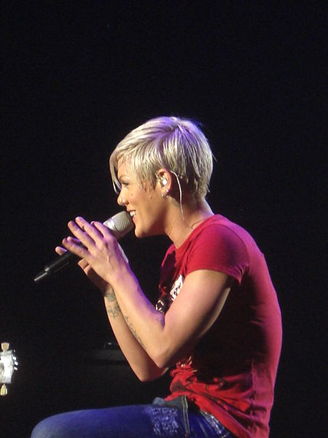
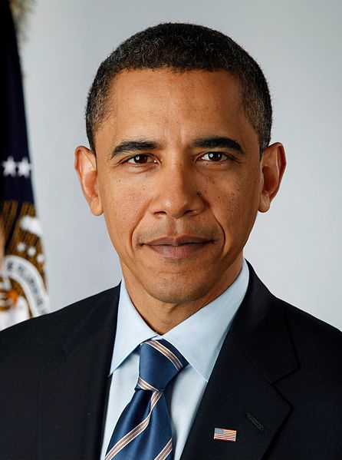
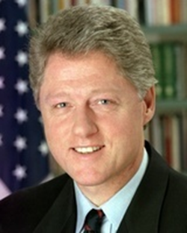
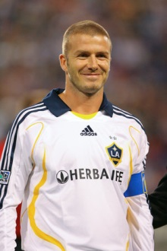
Διάσημοι με άσθμα (συνέχεια)
“CheHigh”, από Shizhao διαθέσιμο ως κοινό κτήμα
“PinkInVienna”, από Schulu24 διαθέσιμο με άδεια CC BY-SA 3.0
“Obama portrait crop”, από Tktru διαθέσιμο με άδεια CC BY-3.0
“Bill Clinton (square)”, από Juan Pablo Arancibia Medina διαθέσιμο ως κοινό κτήμα
“David Beckham Nov 11 2007”, από Magnus Manske διαθέσιμο με άδεια BY-SA 3.0

Slide 39
Προτεινόμενη βιβλιογραφία (1 από 3)
Frownfelter D. Chest Physical Therapy and Pulmonary Rehabilitation. Chicago: Year Medical Book Publishers, 1978.
Frownfelter D, Dean E. Principles and practice of cardiopulmonary physical therapy. St. Louis Philadelphia: Mosby, Inc, 1996.
Frownfelter D, Dean E. Cardiovascular and Pulmonary Physical Therapy. Evidence and Practice. Elsevier, 2006.
Hough A. Physiotherapy in respiratory care. London: Chapman & Hall, 1991.
Global initiative for asthma (GINA) Global strategy for asthma management and prevention 2012 (update). http: //www.ginasthma.org.
Grammatopoulou E, Skordilis E, Koutsouki D, Baltopoulos G. An 18-item standardised Asthma Quality of Life Questionnaire. Quality of Life Research. 2008; 17(2):323-332.

Slide 40
Προτεινόμενη βιβλιογραφία (2 από 3)
Grammatopoulou E, Haniotou A, Douka G, Koutsouki D. Factors associated with BMI in Greek adults with asthma. Journal of Asthma, 2010; 47, 276-280.
Grammatopoulou E, Belimpasaki V, Valalas A, Michos, P, Skordilis E, Koutsouki D. Active cycle of breathing techniques-ACBT contributes to pain reduction in patients with rib fractures. Hellenic Journal of Surgery, 2010; 82:42-47.
Grammatopoulou E, Stavrou N, Myrianthefs P, Karteroliotis K, Baltopoulos G, Behrakis P, Koutsouki D. Asthma control in Greece: Validity and reliability evidence of the Asthma Control Test-ACT in Greece. Journal of Asthma, 2011; 48:57-64.
Grammatopoulou E, Skordilis E, Stavrou N, Myrianthefs P, Karteroliotis K, Baltopoulos G, Behrakis P, Koutsouki D. The effect of physiotherapy-based breathing retraining on asthma control. Journal of Asthma, 2011; 48:593-601.

Slide 41
Προτεινόμενη βιβλιογραφία (3 από 3)
Middleton S, Middleton PG. Assessment, investigations, skills, techniques and management. In J. Pryor & A. Prasad (Eds.), Physiotherapy for respiratory and cardiac problems. London: Churchill Livingstone, 2002.
Morice AH, Fontana GA, Belvisi MG, Birring SS, Chung KF, Dicpinigaitis DV, et al. ERS guidelines on the assessment of cough. Eur Respir J, 2007; 29: 1256-1276.
Prendergast TJ, Russo SJ. Pulmonary disease. In SJ. McPhee & WF. Ganong (Eds.), Pathophysiology of disease: An introduction to clinical medicine. New York: McGraw-Hill, 2006.
Pryor J.A, Prasad S.A. Physiotherapy for respiratory and Cardiac Problems. Adults and Paediatrics. London: Churchill Livingstone, 2002.

Slide 42
Τέλος Ενότητας
“kids yoga,”, από Nemo διαθέσιμο με άδεια Public Domain CC0
Σας ευχαριστώ πολύ

Slide 43
Τέλος Ενότητας

Slide 44
Σημειώματα

Slide 45
Σημείωμα Αναφοράς
Copyright Τεχνολογικό Εκπαιδευτικό Ίδρυμα Αθήνας, Ειρήνη Γραμματοπούλου 2014. Ειρήνη Γραμματοπούλου 2014. «Αναπνευστική Φυσικοθεραπεία. Ενότητα 6: Η Αναπνευστική Φυσικοθεραπεία στο Άσθμα (β’ μέρος)». Έκδοση: 1.0. Αθήνα 2014. Διαθέσιμο από τη δικτυακή διεύθυνση: ocp.teiath.gr.

Slide 46
Σημείωμα Αδειοδότησης
Το παρόν υλικό διατίθεται με τους όρους της άδειας χρήσης Creative Commons Αναφορά, Μη Εμπορική Χρήση Παρόμοια Διανομή 4.0 [1] ή μεταγενέστερη, Διεθνής Έκδοση. Εξαιρούνται τα αυτοτελή έργα τρίτων π.χ. φωτογραφίες, διαγράμματα κ.λ.π., τα οποία εμπεριέχονται σε αυτό. Οι όροι χρήσης των έργων τρίτων επεξηγούνται στη διαφάνεια «Επεξήγηση όρων χρήσης έργων τρίτων».
Τα έργα για τα οποία έχει ζητηθεί άδεια αναφέρονται στο «Σημείωμα Χρήσης Έργων Τρίτων».
[1] http://creativecommons.org/licenses/by-nc-sa/4.0/
Ως Μη Εμπορική ορίζεται η χρήση:
που δεν περιλαμβάνει άμεσο ή έμμεσο οικονομικό όφελος από την χρήση του έργου, για το διανομέα του έργου και αδειοδόχο
που δεν περιλαμβάνει οικονομική συναλλαγή ως προϋπόθεση για τη χρήση ή πρόσβαση στο έργο
που δεν προσπορίζει στο διανομέα του έργου και αδειοδόχο έμμεσο οικονομικό όφελος (π.χ. διαφημίσεις) από την προβολή του έργου σε διαδικτυακό τόπο
Ο δικαιούχος μπορεί να παρέχει στον αδειοδόχο ξεχωριστή άδεια να χρησιμοποιεί το έργο για εμπορική χρήση, εφόσον αυτό του ζητηθεί.

Slide 47
Επεξήγηση όρων χρήσης έργων τρίτων
©
Δεν επιτρέπεται η επαναχρησιμοποίηση του έργου, παρά μόνο εάν ζητηθεί εκ νέου άδεια από το δημιουργό.
διαθέσιμο με άδεια CC-BY
Επιτρέπεται η επαναχρησιμοποίηση του έργου και η δημιουργία παραγώγων αυτού με απλή αναφορά του δημιουργού.
διαθέσιμο με άδεια CC-BY-SA
Επιτρέπεται η επαναχρησιμοποίηση του έργου με αναφορά του δημιουργού, και διάθεση του έργου ή του παράγωγου αυτού με την ίδια άδεια.
διαθέσιμο με άδεια CC-BY-ND
Επιτρέπεται η επαναχρησιμοποίηση του έργου με αναφορά του δημιουργού.
Δεν επιτρέπεται η δημιουργία παραγώγων του έργου.
διαθέσιμο με άδεια CC-BY-NC
Επιτρέπεται η επαναχρησιμοποίηση του έργου με αναφορά του δημιουργού.
Δεν επιτρέπεται η εμπορική χρήση του έργου.
διαθέσιμο με άδεια CC-BY-NC-SA
Επιτρέπεται η επαναχρησιμοποίηση του έργου με αναφορά του δημιουργού
και διάθεση του έργου ή του παράγωγου αυτού με την ίδια άδεια.
Δεν επιτρέπεται η εμπορική χρήση του έργου.
διαθέσιμο με άδεια CC-BY-NC-ND
Επιτρέπεται η επαναχρησιμοποίηση του έργου με αναφορά του δημιουργού.
Δεν επιτρέπεται η εμπορική χρήση του έργου και η δημιουργία παραγώγων του.
διαθέσιμο με άδεια
CC0 Public Domain
Επιτρέπεται η επαναχρησιμοποίηση του έργου, η δημιουργία παραγώγων αυτού και η εμπορική του χρήση, χωρίς αναφορά του δημιουργού.
διαθέσιμο ως κοινό κτήμα
Επιτρέπεται η επαναχρησιμοποίηση του έργου, η δημιουργία παραγώγων αυτού και η εμπορική του χρήση, χωρίς αναφορά του δημιουργού.
χωρίς σήμανση
Συνήθως δεν επιτρέπεται η επαναχρησιμοποίηση του έργου.

Slide 48
Διατήρηση Σημειωμάτων
Οποιαδήποτε αναπαραγωγή ή διασκευή του υλικού θα πρέπει να συμπεριλαμβάνει:
το Σημείωμα Αναφοράς
το Σημείωμα Αδειοδότησης
τη δήλωση Διατήρησης Σημειωμάτων
το Σημείωμα Χρήσης Έργων Τρίτων (εφόσον υπάρχει)
μαζί με τους συνοδευόμενους υπερσυνδέσμους.

Slide 49
Σημείωμα Χρήσης Έργων Τρίτων
Το Έργο αυτό κάνει χρήση περιεχομένου από τα ακόλουθα έργα:
Expert Panel Report 3 (2007): Guidelines for the Diagnosis and Management of Asthma (Σχήμα 2–1, Σελίδα 14)

Slide 50
Χρηματοδότηση
Το παρόν εκπαιδευτικό υλικό έχει αναπτυχθεί στo πλαίσιo του εκπαιδευτικού έργου του διδάσκοντα.
Το έργο «Ανοικτά Ακαδημαϊκά Μαθήματα στο ΤΕΙ Αθήνας» έχει χρηματοδοτήσει μόνο την αναδιαμόρφωση του εκπαιδευτικού υλικού.
Το έργο υλοποιείται στο πλαίσιο του Επιχειρησιακού Προγράμματος «Εκπαίδευση και Δια Βίου Μάθηση» και συγχρηματοδοτείται από την Ευρωπαϊκή Ένωση (Ευρωπαϊκό Κοινωνικό Ταμείο) και από εθνικούς πόρους.

